Slide 1
ГБОУ СОШ № 1352 с углубленным изучением английского языка
Режим труда и отдыха.
Гигиена умственного труда
рекомендации
Кирьяков Егор 8 «А» класс
2015 год

Slide 2
Цель работы
Формирование понимания гигиены умственного труда, режима труда и отдыха.

Slide 3
Задачи
1) Рассказать о проблемах школьников, связанных с режимом труда и отдыха, неумением распределять время.
2) Помочь найти решения этих проблем.

Slide 4
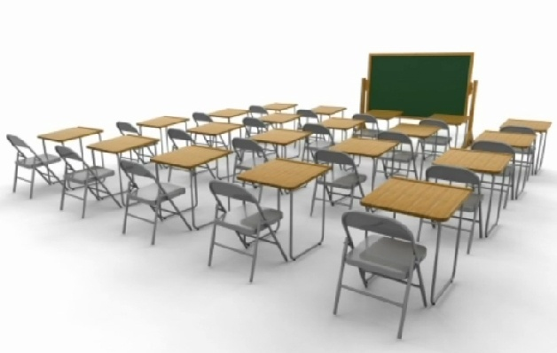
Школьная гигиена
Школьная гигиена – отдел общественной гигиены, задача которой – охранение здоровья учащихся от вредных влияний, оказываемых школой; она учит, как надо устраивать школьные помещения, как распределять занятия т.д.

Slide 5
Школьная гигиена
Если судить более широко, то школьная гигиена охватывает заботы о гармоническом развитии тела и духа детей в школе. Но для достижения этих целей, необходимо , чтобы вместе со школьной гигиеной шла домашняя гигиена учащихся.

Slide 6
История
Основателем современной школьной гигиены принято считать венского врача Франка. Именно его рекомендации легли в основу обучения и развития учащихся.

Slide 7
История
Дальнейшее развитие школьная гигиена получила в 40 –70 годах XIX века ,когда появляются исследования Парова и Мейера о механизме сидения, Фарненра о реформе школьной мебели, Кона о школьной близорукости,разрабатывать вопросы умственной и нравственной гигиены учащихся ,о методах преподавания, о переутомлении.

Slide 8
История
В России первым занялся школьной гигиеной в 70-х годах XIX столетия бывший московский профессор Эрисман. Он соединил достижения западных учёных с собственными исследованиями по антигигиеническим условиям школьных зданий и в комплексе с работами других врачей обнаружил тот факт, что школа, благодаря своим антисанитарным условиям, вызывает развитие некоторых болезненных состояний учащихся.

Slide 9
Школьные заболевания
1 группа
близорукость
искривление позвоночника
переутомление

Slide 10
Школьные заболевания
2 группа
расстройства пищеварения
малокровие
болезни зубов ,костей
привычная головная боль
носовые кровотечения
прочее

Slide 11
Биоритмы
Наш организм приспособлен к ритмичной работе. Мы встаём и ложимся спать ,трудимся, занимаемся, едим и отдыхаем примерно в одно и то же время; в нервной системе формируется динамический стереотип – система условно-рефлекторных связей, облегчающей переход от одного типа деятельности к другой. Всё это повышает работоспособность, улучшает самочувствие и способствует полноценному отдыху.

Slide 12
Работоспособность школьника
Работоспособность - важное качество человека. От нее зависит, сколько времени учащийся затрачивает на приготовление уроков, каков результат его труда.
Школьник
Низкая. Проводит больше времени за уроками, меньше гуляет, меньше двигается.
Высокая. Правильное распределение нагрузки позволяет затрачивать на приготовление уроков меньше времени.

Slide 13
Периоды работы
умственной и физической
Школьник
Первый период – врабатывание, когда человек приступает к работе.
Второй – адаптация , когда человек работает с полной отдачей сил.
Третий – истощение: вследствие утомления происходит падение производительности труда.

Slide 14
Периоды работы
важно
Сократить первый и третий периоды и возможно дольше продлить второй.
Во время периода врабатывания не рекомендуется делать перерывы и отвлекаться от занятий даже тогда, когда работа сразу не получается.
При переходе от одних занятий к другим следует делать небольшие перерывы, не более 5-10 минут.

Slide 15
Изменение работоспособности
неделя
понедельник
Не очень высока: врабатывание
вторник
Оптимальная: высокая
5 учебных дней
среда
Оптимальная: высокая
четверг
Признаки утомления
пятница
Признаки утомления усиливаются

Slide 16
Изменение работоспособности
четверть
сент |  | окт |  | ноябрь |  | дек |  | янв |  | февр |  | март |  | апрель |  | май
Первая половина сентября - невелика: организм приспосабливается. Октябрь - хорошая, но к концу четверти ученик устают. Аналогичная динамика наблюдается и в другие четверти.

Slide 17
Режим дня
Одним из видов биоритмов является режим дня, который вырабатывается с учётом возраста. При правильном режиме вырабатывается рефлекс на время. Поэтому систематизация повседневной деятельности во времени является одним из важнейших требований культуры умственный деятельности.

Slide 18
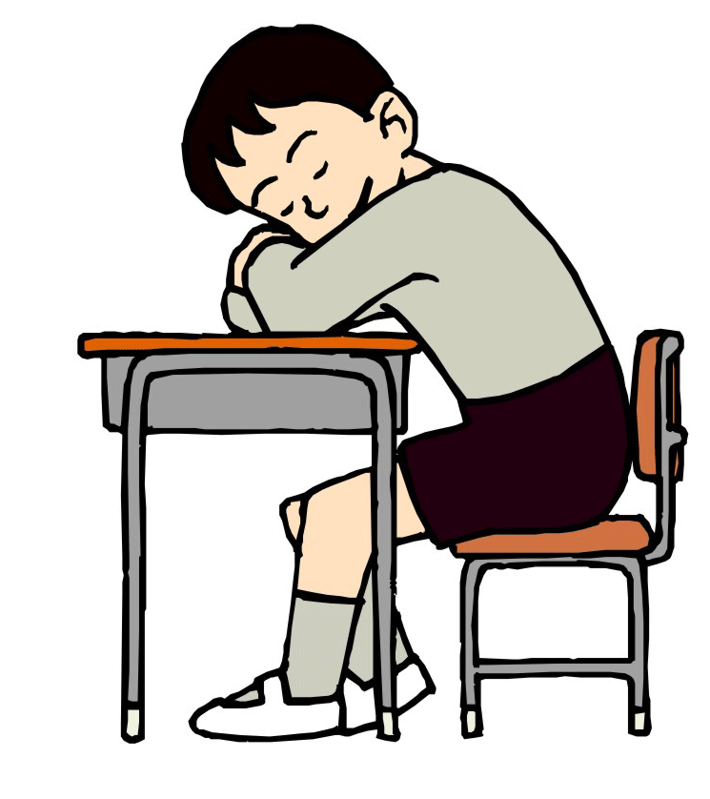
Рекомендации: подъем
для поддержания высокой работоспособности
Вставать надо в одно и то же время, не позднее 7 часов.
Время подъема определяется тем, насколько быстро, четко, но и неторопливо школьник выполняет действия. От этого зависит время подъема: от 30-40 мин до 1-1,5 ч.

Slide 19
Рекомендации: подъем
дополнительно
♦начинать день с утренней зарядки
♦ не следует включать в зарядку упражнения , требующие большой физической силы и выносливости
♦ очень важно умываться, принимать душ утром и вечером
Каждый день
♦ каждый человек в семье должен иметь свою щётку
♦ зубы надо чистить каждый день, утром и вечером
♦ одежда должна соответствовать погоде

Slide 20
Эффективная организация умственного труда
соблюдение условий
1.Систематичность в работе, умение распределять её равномерно.
2.Чёткое планирование работы, предусматривающее логическую связь всех этапов деятельности и стратегию решения поставленных задач.
3.Постепенное втягивание в работу, начиная с рассмотрения лёгких вопросов, переходя к более трудным.
4.Устойчивый порядок на рабочем месте и вокруг него.
5.Обеспечение гигиенических условий( свежий воздух, нормальная температура, освещение).
6.По мере возможности следует отказываться от употребления всевозможных искусственных стимуляторов.

Slide 21
Под высоким напряжением
Перегрузки становятся для учеников тяжёлой ношей, и организм ребёнка подаёт сигналы бедствия. Возникают неполадки в нервной системе.

Slide 22
Как распределять учебную нагрузку
Известно, что при правильно, с гигиенической точки зрения, составленном расписании уроков, наибольшая интенсивность нагрузки (количество баллов за день по сумме всех предметов) для учащихся старших классов должна приходится на вторник и (или) среду; для школьников младшего и среднего звена — на вторник и четверг при несколько облегченной среде. Плохо когда наибольшее суммарное число баллов за день приходится на крайние дни недели, или когда оно одинаково во все дни недели. Учитывая вышесказанное, распределение учебной нагрузки в течение недели должно строится таким образом, чтобы наибольший ее объем приходился на середину недели (когда работоспособность нарастает). В эти дни в школьное расписание следует включать либо наиболее трудные предметы, либо средние и легкие по трудности, но в большем количестве, чем в остальные дни.

Slide 23
Шкала трудности учебных предметов для учеников 7-9 классов ГБОУ СОШ № 1352
Шкала трудности предметов, установленная 1980-ых годах

Slide 24
Оценка гигиенических характеристик школьного расписания
В этой работе были поставлены следующие задачи:
1. Ознакомление с гигиеническими рекомендациями по составлению расписания школьных уроков;
2. Анализ школьного расписания для учащихся 8 классов ГБОУ СОШ № 1352, а так же других школ;
3. Оценка соответствия школьного расписания гигиеническим критериям.

Slide 25
При гигиенической оценке школьного расписания рассматриваются следующие параметры:
• Дневная и недельная нагрузка в учебные часы;
• Общая трудоёмкость учебных предметов в баллах;
• Распределение предметов различной трудности по дням недели;
• Наличие облегчённого учебного дня

Slide 26
Результаты исследований
• Ежедневная учебная нагрузка учащихся 8 классов составляет 6 часов,а недельная – 30;
• С помощью шкалы трудности предметов подсчитана общая трудоёмкость предметов;
• Результаты представленны в таблице:

Slide 27
Трудоёмкость учебных предметов по расписанию в 8-ых классах
 | Предметы | Баллы
 | География | 7
 | Физкультура | 4
 | История | 6
 | Информатика | 9
 | Алгебра | 11
 | Английский | 8
45 | Общая сумма баллов
 | Предметы | Баллы
 | Алгебра | 11
 | Химия | 13
 | Физкультура | 4
 | Геометрия | 11
 | Литература | 4
 | Английский | 8
51 | Общая сумма баллов
ПН
ВТ

Slide 28
Трудоёмкость учебных предметов по расписанию в 8-ых классах
 | Предметы | Баллы
 | Русский | 10
 | Общество | 8
 | Алгебра | 11
 | Физика | 13
 | Английский | 8
 | История | 6
56 | Общая сумма баллов
 | Предметы | Баллы
 | Франц.язык | 8
 | Химия | 13
 | Физкультура | 4
 | Русский | 10
 | Геометрия | 11
 | География | 7
53 | Общая сумма баллов
СР
ЧТ

Slide 29
Трудоёмкость учебных предметов по расписанию в 8-ых классах
 | Предметы | Баллы
 | Английский | 8
 | Русский | 10
 | Литература | 4
 | Физика | 13
 | Биология | 5
 | Английский | 11
51 | Общая сумма баллов
ПТ

Slide 30
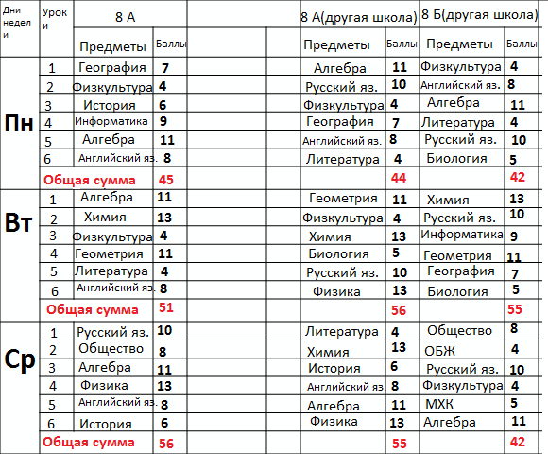
Трудоёмкость учебных предметов по расписанию в 8-ых классах

Slide 31
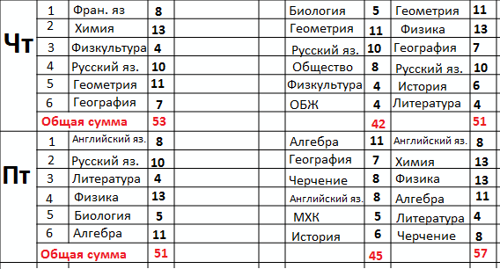
Трудоёмкость учебных предметов по расписанию в 8-ых классах

Slide 32
Общая трудоёмкость учебных предметов в 8-ых классах по дням недели в баллах
Дни недели | Сумма баллов трудоемкости предметов за неделю по классам
 | 8А | 8Б | 8А (другая школа) | 8Б (другая школа)
ПН | 45 |  | 44 | 42
ВТ | 51 |  | 56 | 55
СР | 56 |  | 57 | 42
ЧТ | 53 |  | 42 | 51
ПТ | 51 |  | 45 | 57

Slide 33
Выводы
При гигиенической оценке школьного расписания для учащихся восьмых классов было установлено:
значительно перегружена трудными предметами пятница, что не соответствует гигиеническим требованиям;
2. наибольшее количество трудных предметов приходится на последние уроки – 5 и 6;
3. наименьшая трудоёмкость предметов наблюдается в понедельник. Этот день является облегчённым, что согласуется с гигиеническими нормативами.

Slide 34
Выводы
При анализе школьного расписания для учащихся 8 классов было отмечено следующее:
Дневная учебная нагрузка для учащихся 8 классов ежедневно составляет около 6 часов.
Общая недельная – 30 часов.
По результатом исследования школьное расписание во многом не соответствует гигиеническим требованиям.

Slide 35
Включаем индивидуальный таймер
Лучший способ защититься ребёнку от перегрузок и болезней – это оптимально организовать своё время.Но график у каждого школьника должен быть свой.

Slide 36
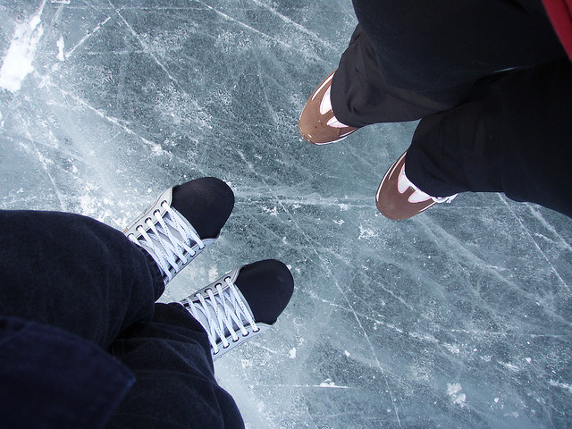
Организация свободного времени
Между школьными и домашними уроками нужна пауза активного отдыха. Можно покататься на роликах,велосипеде,коньках,погулять с собакой, главное чтобы ребёнок был на воздухе и в движении.

Slide 37
Опрос
Опрос
Сколько времени тратится на выполнение домашнего задания?
1
Более 4 часов

Slide 38
Опрос
Отношение к оценкам за домашнюю работу учащихся, тратящих на её выполнение очень много времени:
Недовольны
Довольны

Slide 39
Выводы
Выводы
1) Режим дня является основой для гармоничного развития физиологически и психически здоровой личности человека XXI века.
2) Полученные мной результаты говорят о необходимости о распространении знания о биоритмах и режиме дня для повышения умственной активности школьника.
3) Необходимость проведения классных часов, выступлении на общешкольном родительском собрании, распространение буклетов.
4) Путём мониторинга отследить эффективность проделанной мною работы.

Slide 40
Примерный режим дня школьника ГБОУ СОШ № 1352 ссылка

Slide 41
Информационные источники:
часы
класс
ученик
Франк
школьник
Слайд 2 мозг
Энциклопедия
Диафильм

